Slide 1
ЈУГОСЛОВЕНСКА ДРЖАВА 1918-1941.

Slide 2
Југословенска идеја - Идeja o уjeдињeњу jугoслoвeнских нaрoдa и ствaрaњу зajeдничкe држaвe.
Идeja o уjeдињeњу сe пoстeпeнo рaзвиjaлa и у рaзним срeдинaмa рaзличитo уoбличaвaлa.
Нa примeр, у Србиjи су сe jaвилe двe идeje: тзв. истoчнa и тзв. зaпaднa идeja.
- истoчнa je пoдрaзумeвaлa уjeдињeњe Србa и Бугaрa у jeдну држaву
- зaпaднa, зaснoвaнa нa Нaчeртaниjу (из 1844), пoдрaзумeвaлa je уjeдињeњe jугoслoвeнских зeмaљa пoд вoђствoм Србиje.

Slide 3
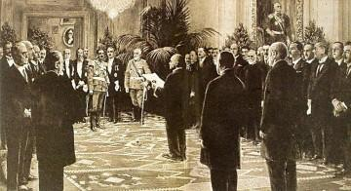
1.12. 1918. ПРОГЛАШЕЊЕ КРАЉЕВИНА СХС

Slide 4
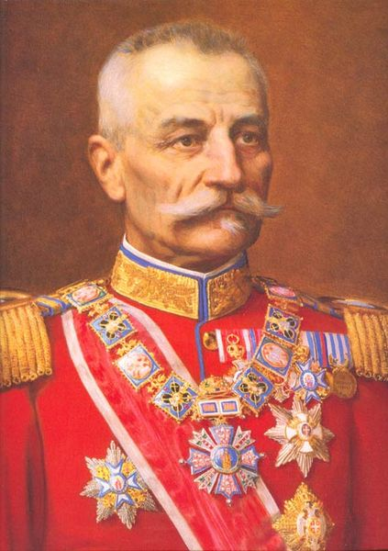
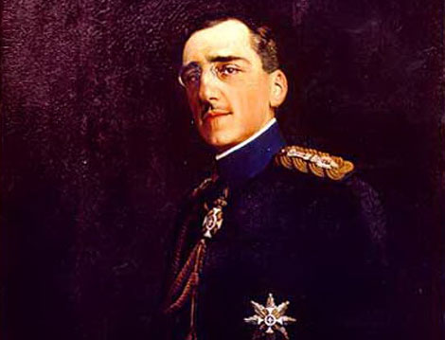
РЕГЕНТ АЛЕКСАНДАР КАРАЂОРЂЕВИЋ
КРАЉ ПЕТАР КАРАЂОРЂЕВИЋ

Slide 5
ДВА ПРОБЛЕМА НАКОН УЈЕДИЊЕЊА:
ДРЖАВА НИЈЕ МЕЂУНАРОДНО ПРИЗНАТА
ГРАНИЦЕ НИСУ УТВРЂЕНЕ
НАЈВЕЋИ ПРОБЛЕМ ОКО ГРАНИЦА СА ИТАЛИЈАНИМА, РЕШЕН УГОВОРОМ У РАПАЛУ НОВЕМБРА 1920.

Slide 6
Период који је трајао од проглашења краљевине 1. децембра 1918.год. до доношења устава 1921. назива се државноправни провизоријум.
Власт је припадала:
Регенту Александру који је
фактички вршио краљевску власт
Привременом народном представништву
Влади

Slide 7
Политичке странке
Народна радикална странка (Никола Пашић)
Демократска странка (Љуба Давидовић)
Хрватска сељачка странка (Стјепан Радић)
Словенска људска странка (Антон Корошец)
Југословенска муслиманска организација (Мехмед Спахо)
Комунистичка партија Југославије

Slide 8
Унутрашњи проблеми
Комунистичка Партија Југославије привремено забрањена Обзнаном 1920. (Милорад Драшковић)
Потпуно забрањена Законом о заштити државе 1921. године
Хрватски политичари траже посебан положај за Хрватску
ВМРО и Усташe

Slide 9
ВИДОВДАНСКИ УСТАВ
Устав проглашен 28.јуна на Видовдан 1921.године, зато се и називао ВИДОВДАНСКИ УСТАВ
• Народно јединство троименог народа Срба, Хрвата и Словенаца
• Службени језик: српско-хрватско – словенaчки
• Од спољних националних симбола комбинацијом сачувани елементи грба, заставе и химне.

Slide 10
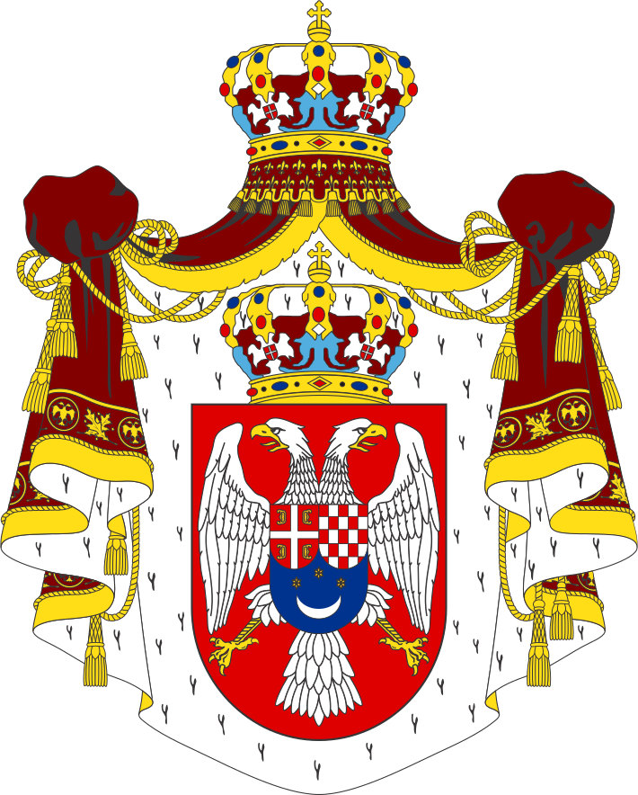

Slide 11
КРИЗА ПАРЛАМЕНТАРИЗМА
Хрватско питање
Несугласице у Скупштини
Убиство у скупштини 1928. године – Пуниша Рачић (радикал) убија Стјепана Радића, вођу ХСС.
Шестојнуарска диктатура

Slide 12
Краљ Александар уводи шестојаноарску диктатуру 6. јануара 1929. године. Суспендовао је устав, распустио владу и скупштину, забранио рад свим политичким странкама.
Држава је административно подељена на 9 бановина од којих је једна Приморска бановина, а осталих 8 носе имена по рекама: Дравска, Савска, Врбаска, Дринска, Дунавска, Моравска, Зетска и Вардарска.

Slide 13
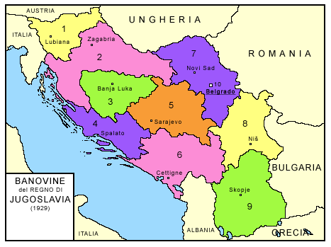

Slide 14
Циљ овакве поделе био је да се укину дотадашње поделе по националним линијама.
3. октобра 1929. године краљ мења име Краљевини СХС у Краљевина Југославија.
1931. - проглашен је нови устав СЕПТЕМБАРСКИ или ОКТРОИСАНИ.
Диктатура доприноси јачању две сепаратистичке организације ВМРО и УСТАШЕ.

Slide 15
ВМРО предвођен Ванчом Михајловим и УСТАШЕ предвођене Анте Павелићем организују атентат на краља. Краљ је убијен у Марсеју 9. октобра 1934. године.
Власт наслеђује малолетни Петар II Карађорђевић.
Због малолетности одређено је намесништво од 3 члана. Главни намесник је био кнез Павле Карађорђевић, брат од стрица покојног краља.

Slide 16
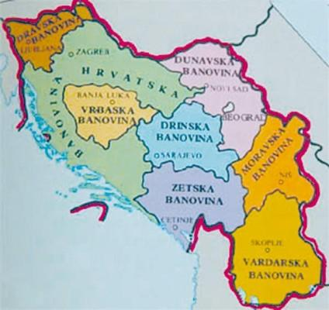

Slide 17
1939. године споразумом Цветковић-Мачек формира се бановина Хрватска која је имала одређени степен аутономије. Највећи део државних надлежности за ову територију пренет је на саму бановину.
Влада Цветковић-Мачек потписује протокол о приступању Тројном пакту 25. марта 1941. године.
У ноћи између 26. и 27. марта извршен је државни удар и влада је збачена.

Slide 18
27. марта избијају демонстрације против приступања тројном пакту.
Хитлер издаје наредбу да се сачини план напада на Југославију познат под називом Директива 25 (Подухват 25).
6. априла Југославија је нападнута.

